Slide 1
冒險故事(VTube Studio)
Notes:
大家好，接下來我要分享我的冒險故事

Slide 2
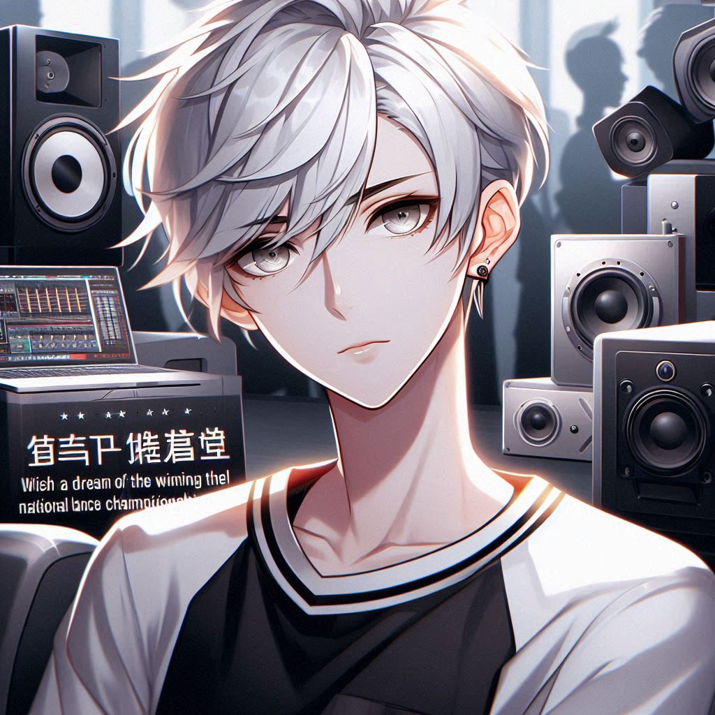
1. 目標
Notes:
A male character with white hair, gray eyes, wearing a black and white T-shirt, with a cold expression, and surrounded by competition audio equipment
這次，我終於有機會參加知名音樂節的DJ比賽，希望用音樂打動觀眾，提升我的DJ技巧，讓更多人認識我的音樂。

Slide 3
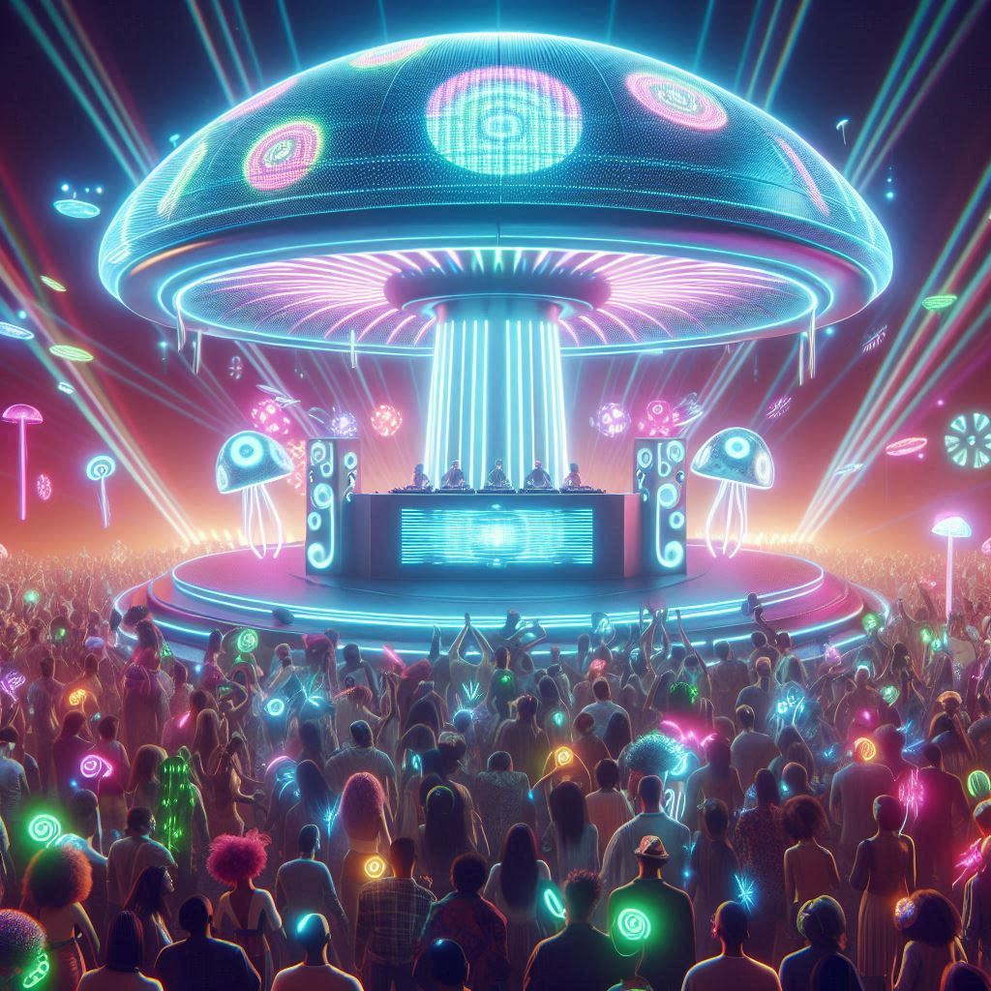

2. 阻礙
Notes:
DJ booths with unique designs
比賽當天，當我到達現場時，看到現場圍滿了觀眾與參賽者，我不禁感到壓力倍增。

Slide 4

Notes:
Audio equipment
其他參賽者的裝備和技術都很專業，這讓我更加焦慮。

Slide 5

3. 努力
Notes:
DJ booths with unique designs
儘管如此，我告訴自己，這是我的機會。開始為即將上台的表演做準備

Slide 6
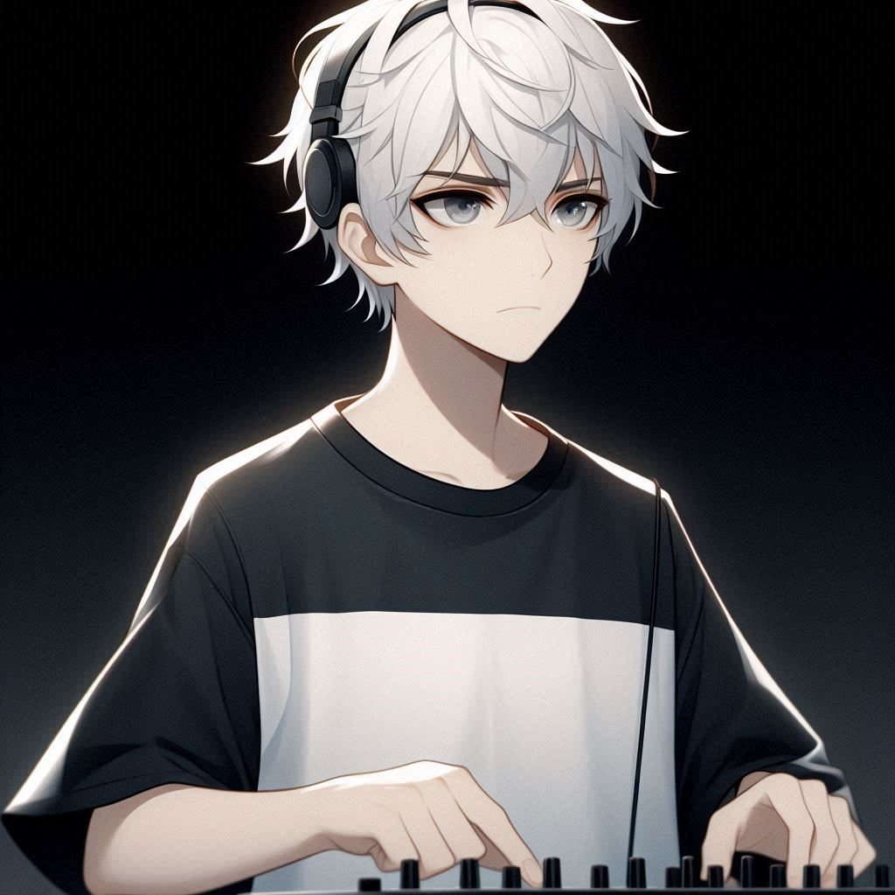
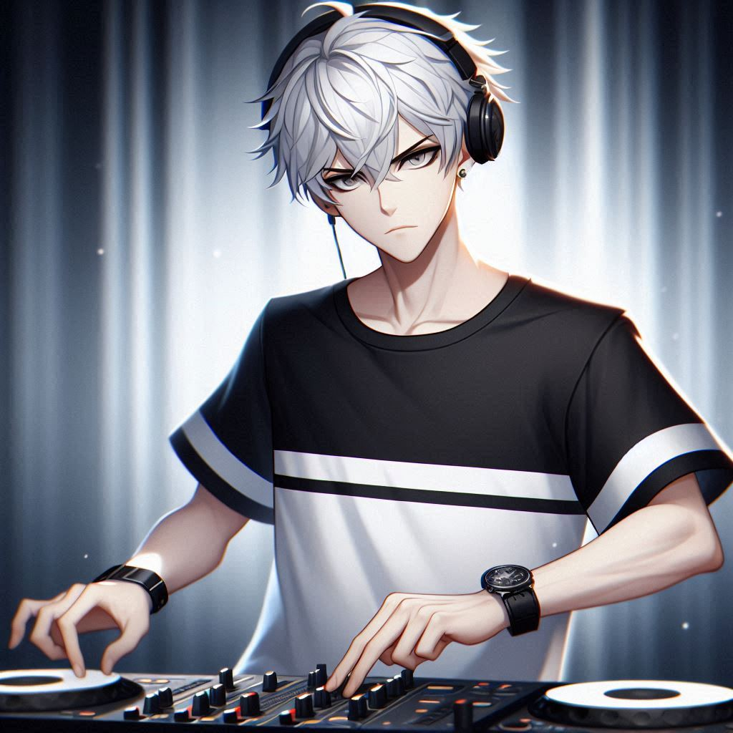
Notes:
A male character with white hair, gray eyes, wearing a black and white T-shirt, with a cold expression, practicing DJ skills with dedication, and creating music that captivates the audience
我回想起每晚的練習，提醒自己專注於音樂，其他都不重要。比賽開始後，我全心投入到混音的節奏中。

Slide 7
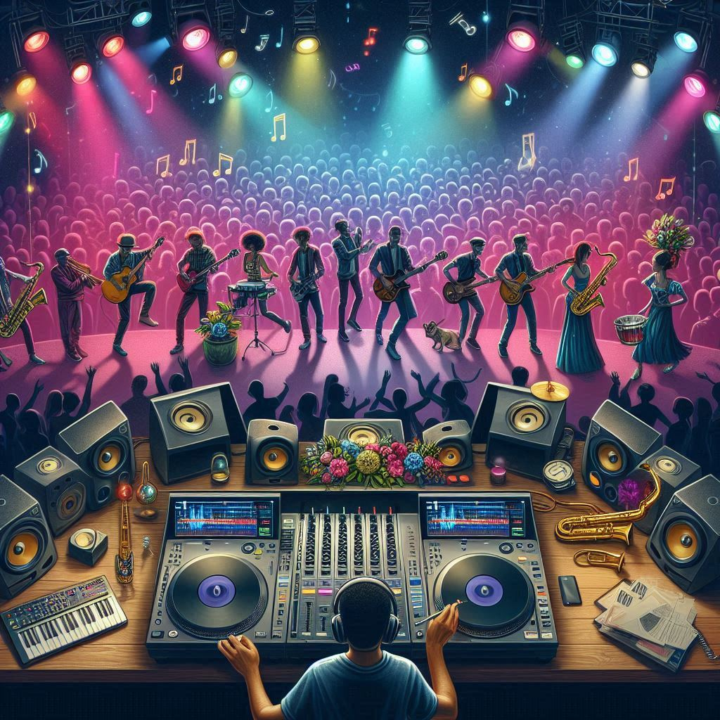
Notes:
music sound equipment
一開始表演很順利，但就在最後高潮時，我的設備突然故障，音樂中斷，所有目光都集中在我身上，那一刻我感到無比尷尬和挫折。

Slide 8

5. 意外
Notes:
music sound equipment with music notes
正當我感到失望時，現場的音樂監製注意到了我的問題，快速提供了一台備用設備。

Slide 9
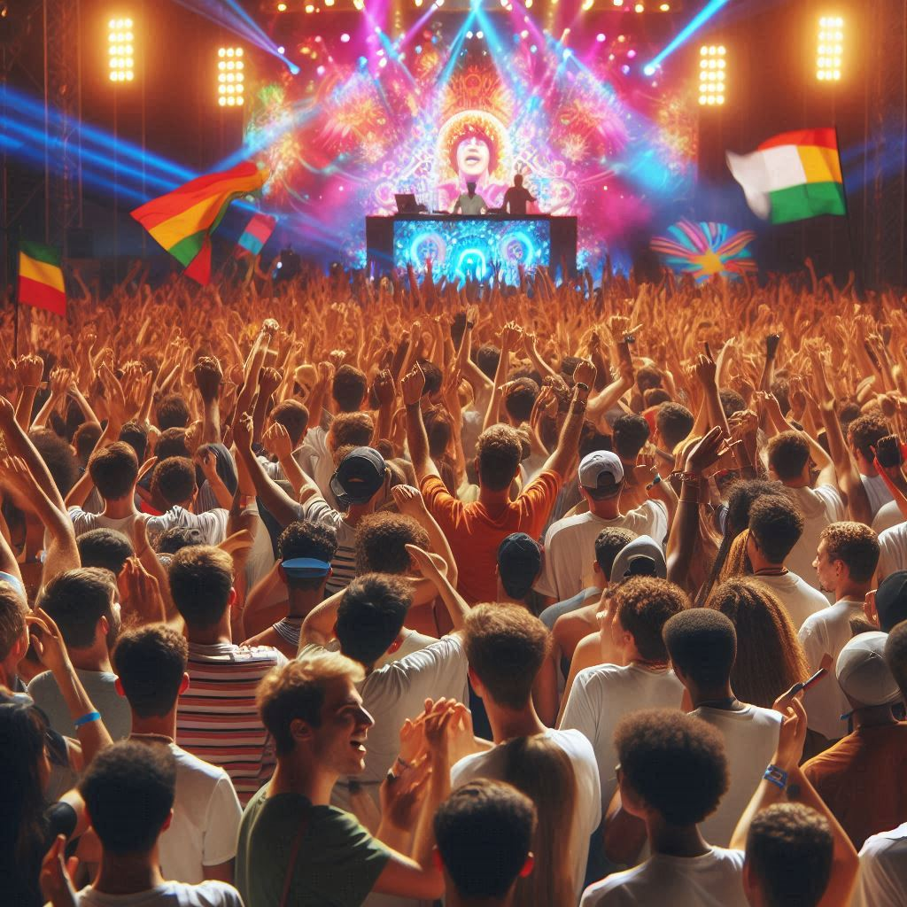
Notes:
DJ booths with unique designs
我重新拾起信心，完成了表演。觀眾的反應超乎預期，有人甚至開始隨著我的節奏舞動。

Slide 10
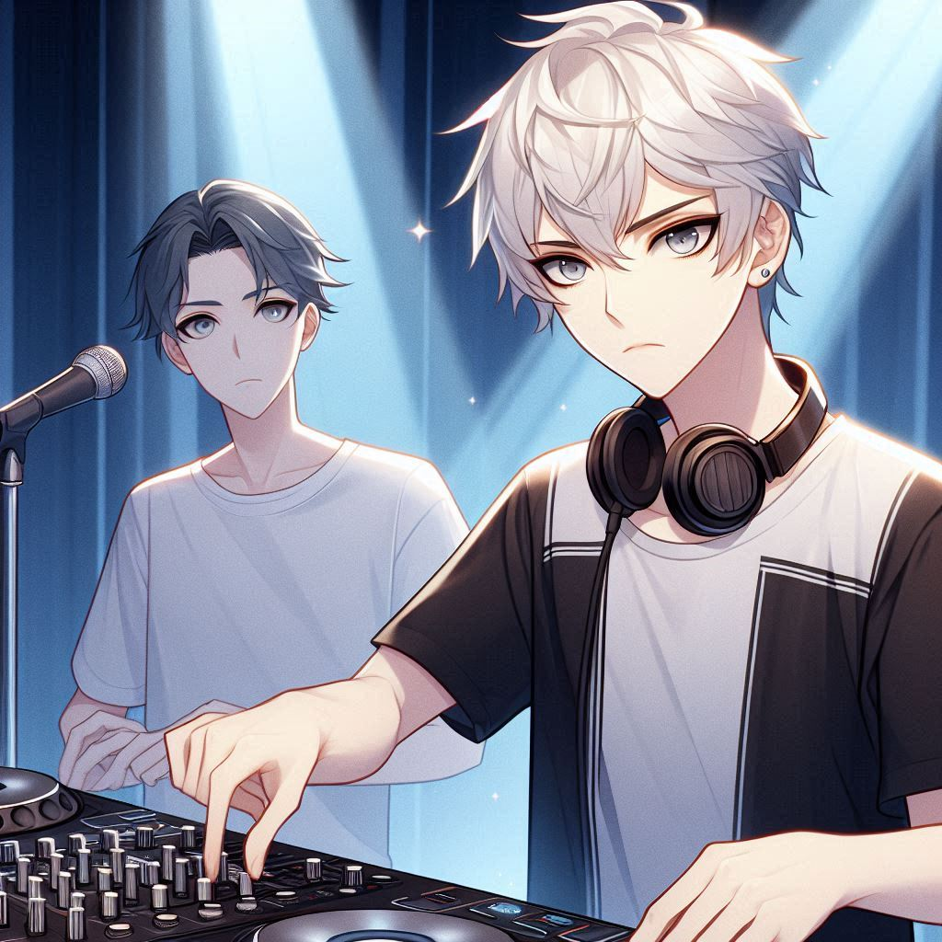
6. 轉彎
Notes:
A male character with white hair, gray eyes, wearing a black and white T-shirt, with a cold expression, practicing DJ skills with dedication, and creating
music that captivates the audience, with a stage assistant helping to fix the sound system.
比賽後，監製稱讚了我的音樂感覺，認為我有潛力，並邀請我參加下一個小型派對的現場表演。這讓我明白，失敗是成長的一部分。

Slide 11
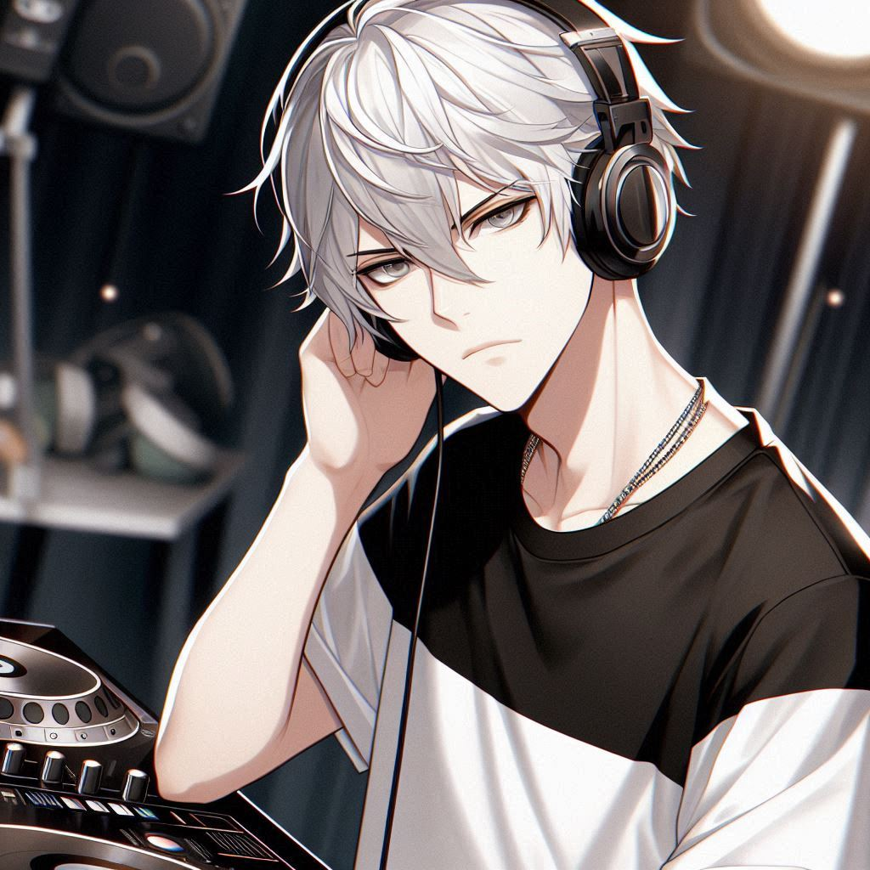
7. 結局
Notes:
A male character with white hair, gray eyes, wearing a black and white T-shirt, with a cold expression, practicing DJ skills with dedication, and creating music that captivates the audience.
經歷了這次冒險，我不再害怕舞台上的挑戰。我決定繼續我的DJ夢想，無論遇到什麼困難，都會以音樂為我的心靈避風港，並持續成長。

Slide 12
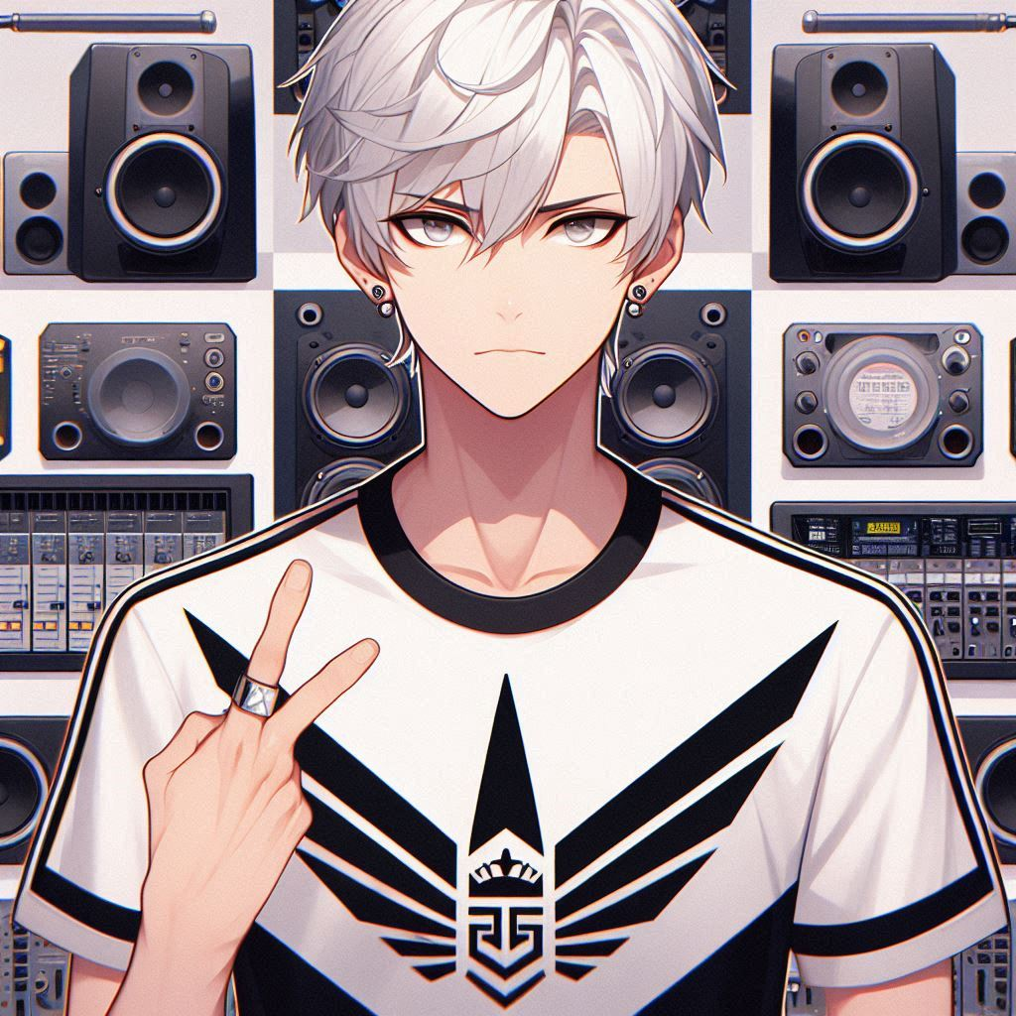
Notes:
A male character with white hair, gray eyes, wearing a black and white T-shirt, with a cold expression, practicing DJ skills with dedication, and creating music that captivates the audience.
這只是我音樂旅程的開始，未來還有更多的節奏與故事等待我去創造。以上就是我的冒險故事，謝謝大家

